Slide 1







微信公众平台
知否？知否？

Slide 2



目录
Content
01
02
平台简介
后台统计
03
04
功能介绍
其他

Slide 3


01
平台简介

Slide 4

简介
微信公众平台，简称公众号，于2012年由腾讯公司推出。主要作用是消息推送、品牌传播、分享，以群发推送、自动回复、二维码订阅为主要功能定位。曾命名为“官号平台”、“媒体平台”、微信公众号，最终定位为“公众平台” 。
利用公众账号平台进行自媒体活动，简单来说就是进行一对多的媒体性行为活动，已经形成了一种主流的线上线下微信互动营销方式。

Slide 5
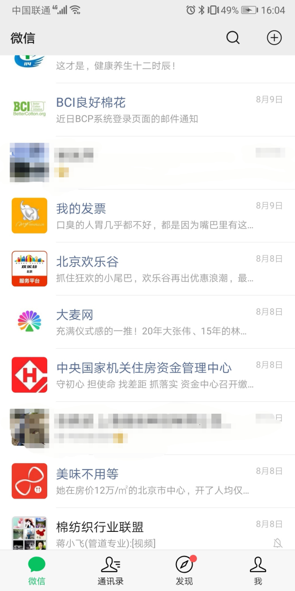
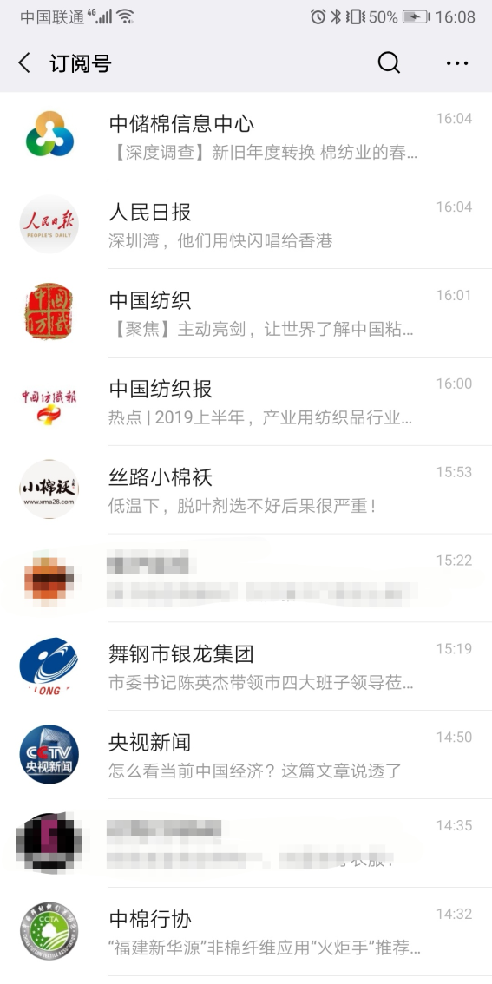






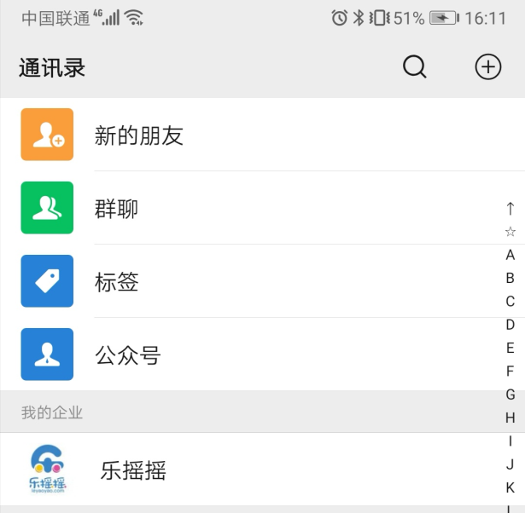

公众号分类
服务号
订阅号
企业号
旨在为用户提供服务
旨在为用户提供信息
旨在帮助用户单位组织建立与员工、上下游合作伙伴及内部IT系统间的连接，并能有效地简化管理流程、提高信息的沟通和协同效率、提升对一线员工的服务及管理能力。
1、群发消息：4条/月
2、消息会显示在对方的微信首页聊天列表中
3、服务号会在订阅用户的“通讯录-公众号”中
4、服务号可申请自定义菜单
1、群发消息：1条/天
2、显示在对方的“订阅号消息”文件夹中
3、服务号会在订阅用户的“通讯录-公众号”中
4、订阅号可申请自定义菜单

Slide 6
02
后台统计

Slide 7



数据
微信后台提供多角度数据分析，以便及时调整宣传方向
用户分析
内容分析
菜单分析
图文分析
消息分析
阅读量

Slide 8
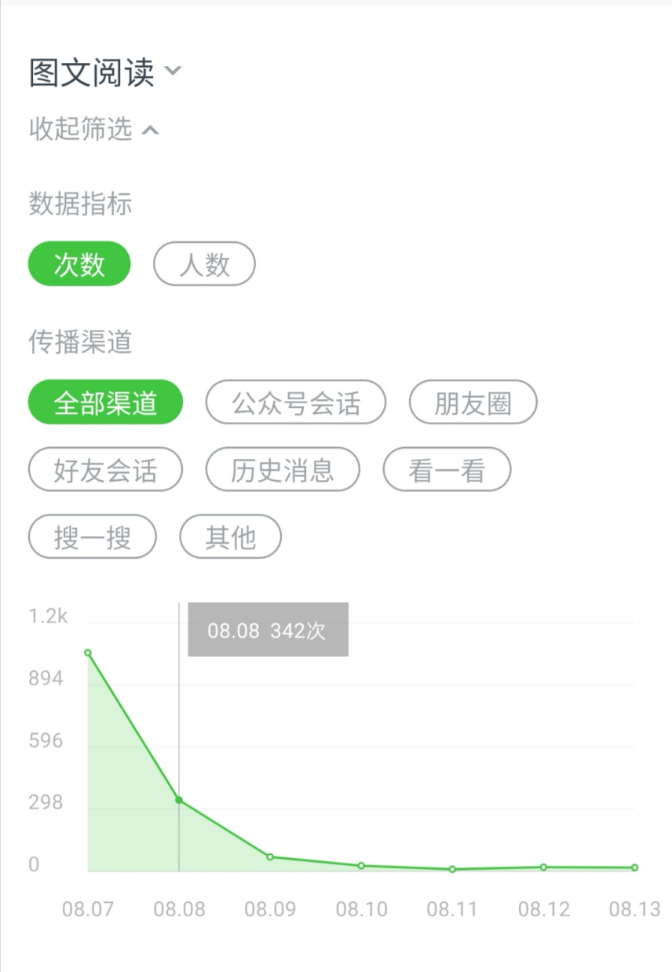
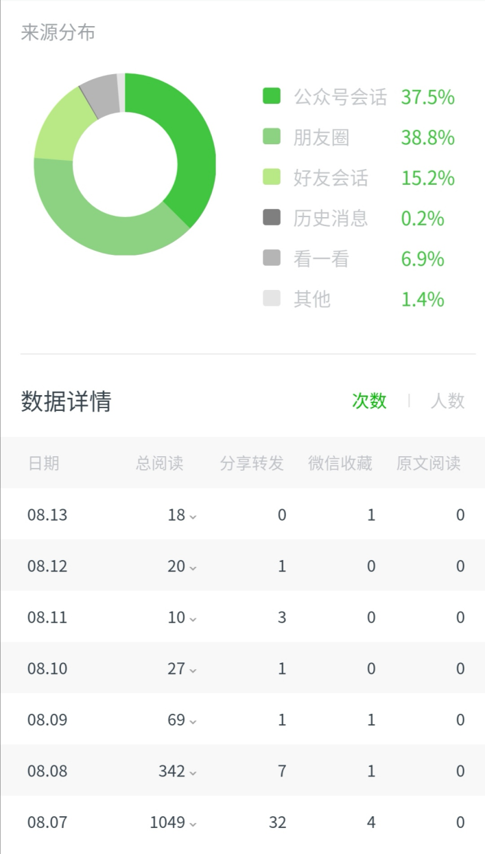
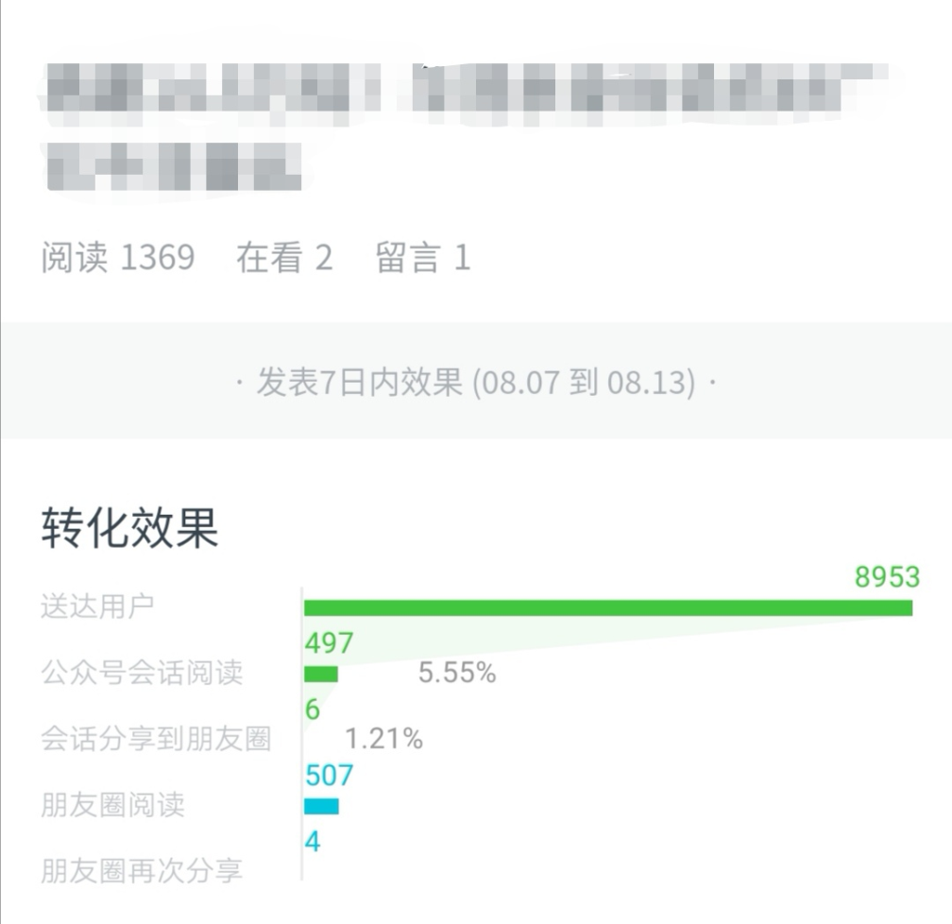
图文分析

Slide 9
03
功能介绍

Slide 10



功能介绍
01
页面模板
02
关键词回复

Slide 11
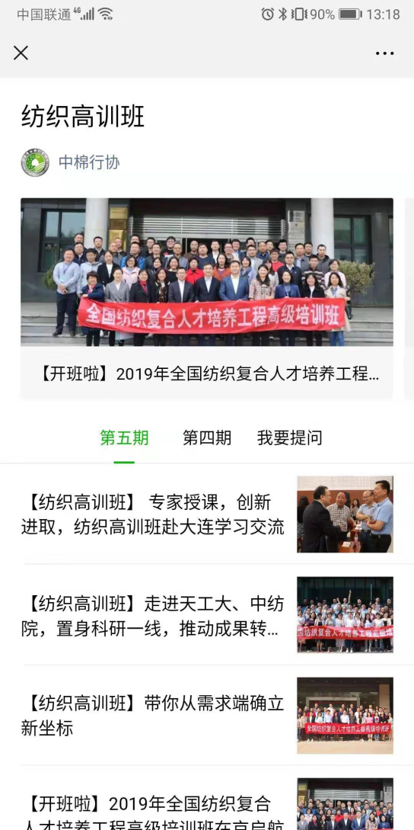
①页面模板
页面名称不超过16个字
焦点图文章最多3个
最多5个分类，名称4个字以内
每个分类下面最多30篇文章
可以是发表过的，也可以是未发表的

Slide 12
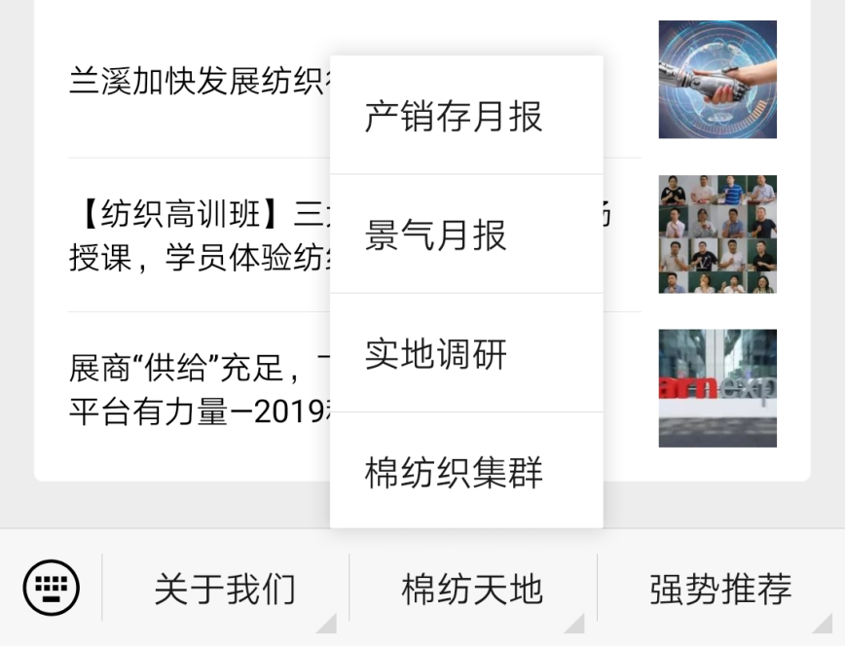
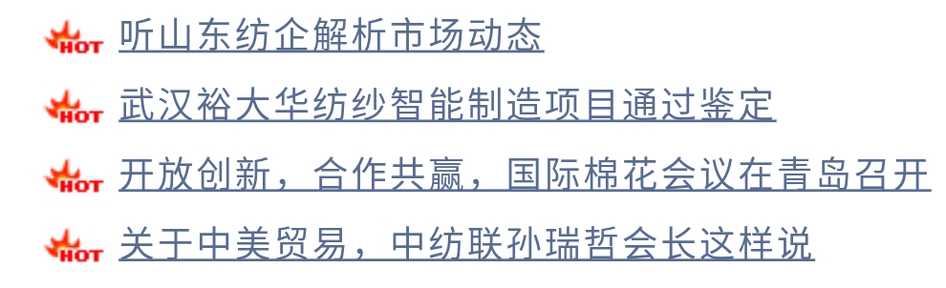


X
X

Slide 13
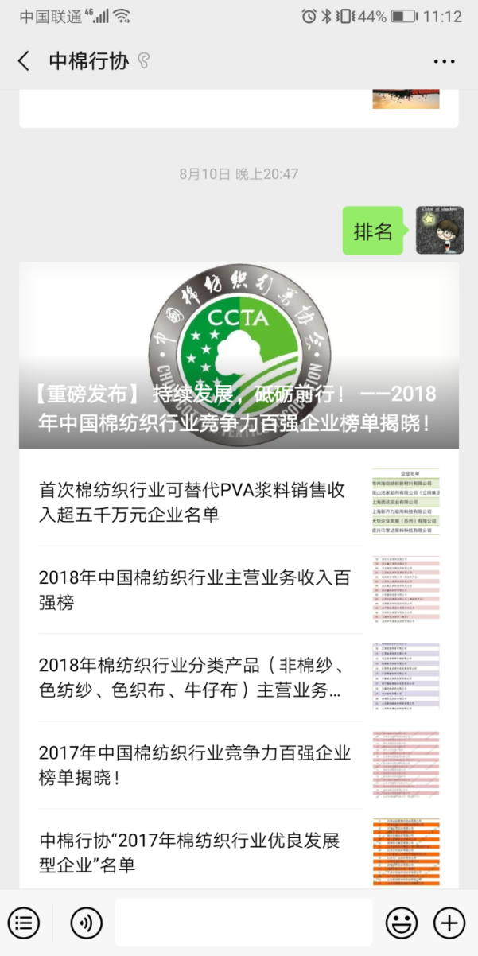
回复关键词，弹出相应内容，关键词最多60个字，分为文字全匹配、半匹配两种
②关键词回复
回复内容可为文字、图文、图片、语音、视频，文章条数等内容规则与每日微信推送相同
关注公众号的用户可使用

Slide 14
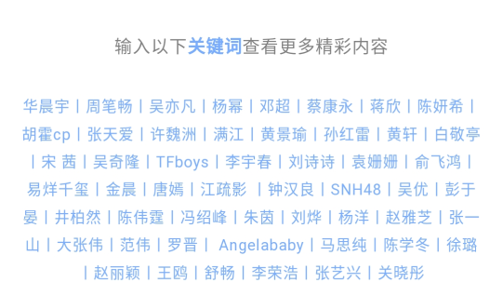

用途
热门话题
将同类内容整理成专题，相当于在现有菜单栏内容上进行了扩展
现场活动
将互动问题答案作为关键词
增加公众号人气
便于短期内使活动现场参与者变为公众号粉丝
彩蛋
将新年贺词、寄语、领导讲话原稿、视频集锦等
作为菜单内容放在关键词回复中

Slide 15
04
其他

Slide 16
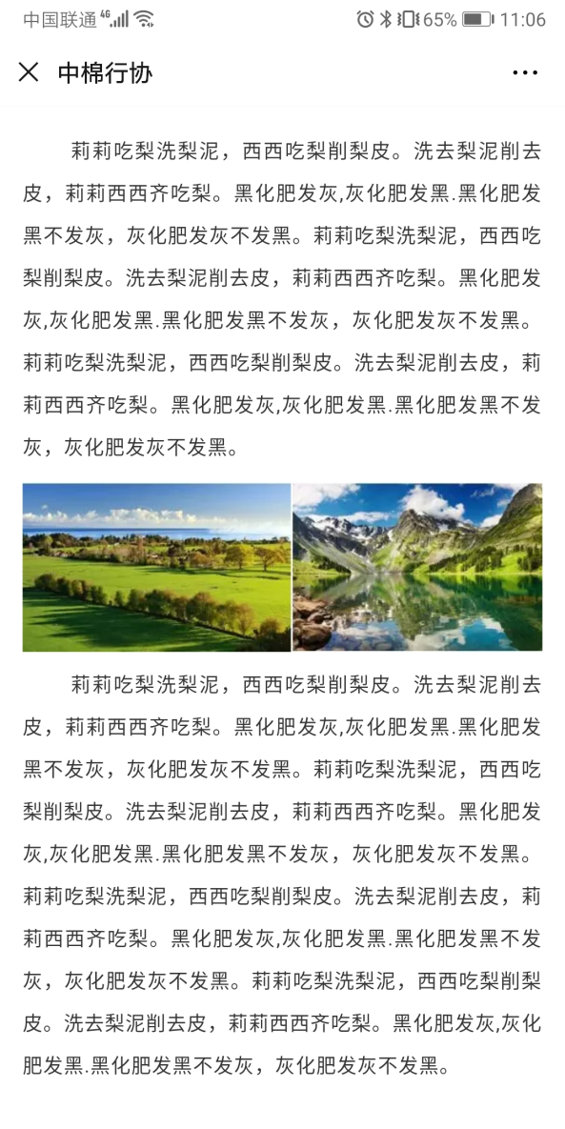
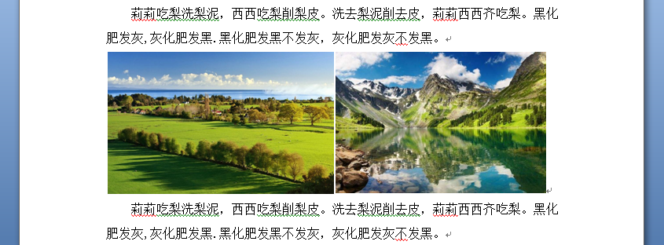
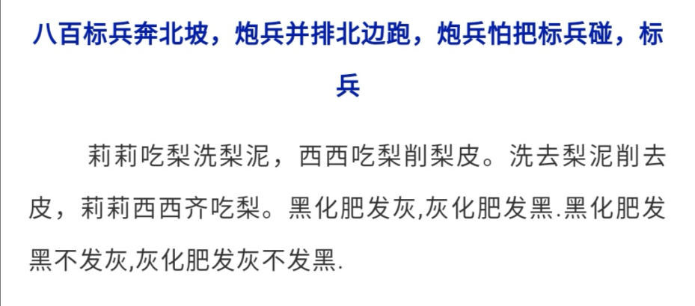


其他
1
2
3
4
文章前缀小标题
文内小标题、图片
文章检查
推送后修改
建议统一为【】
更美观
建议考虑手机纵屏显示，居中的文字标题不宜过长，或进行分行处理
语句不通可通过
分析句子成分找出原因
一篇文章可以修改1次
总计最多能修改20个字符
支持增、删和替换。
图片、链接、视频等不可修改。

Slide 17




THANK
YOU!

